Slide 1

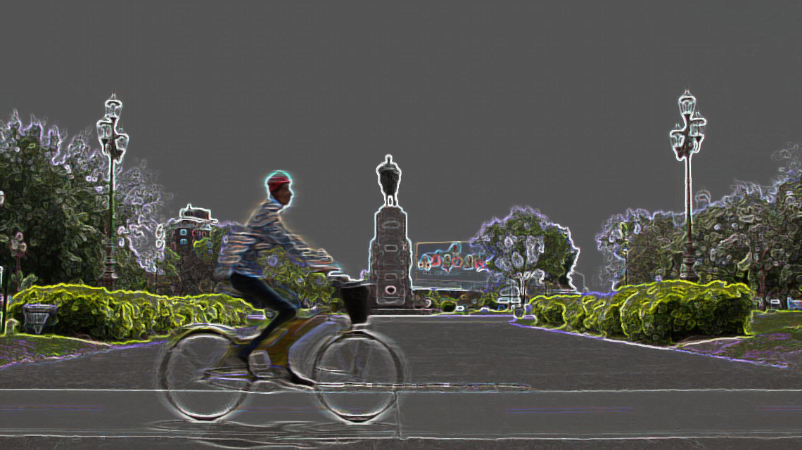
Desafío N°3
USUARIOS DE ECOBICIS
Grupo N°3

Slide 2
PLAN DE TRABAJO
HISTORIA DE LA ECOBICI
PROPUESTA DE VALOR
INTRODUCCIÓN
AL PROBLEMA
ANALISIS USO
2018
E1
E2
E3
E4
MEJOR MÉTRICA A ANALIZAR
ELECCIÓN DEL MEJOR MODELO Y LOS MEJORES HIPERPARAMTEROS
2018-2019
E8
E7
E6
E5
14 meses
MÉTRICAS DE LOS MEJORES MODELOS
ELECCIÓN DE LAS VARIABLES
PREDICCIÓN
IMPLEMENTACIÓN
E9
E10
E11
E12
2019
G3
MEJORAS FUTURAS AL MODELO
ALCANCE

Slide 3

E2. propuesta de valor.
Repensar el transporte para mejorar la calidad de vida y convivencia de sus ciudadanos.
La visión de transformar la Ciudad de Buenos Aires en una ciudad más verde, inclusiva, creativa e innovadora fue el motor principal de acciones estratégicas como el fomento del uso de la bicicleta como medio de transporte.
La estrategia incluye la planificación y construcción de una Red de Ciclovías protegidas, el primer sistema público y gratuito de bicicletas en Argentina.
Enfocarnos a promover el uso inclusivo de la bici como medio de transporte para todes
Nunca es tarde para empezar: acompañar a todas las generaciones a las buenas prácticas anti-sedentaristas!

Slide 4
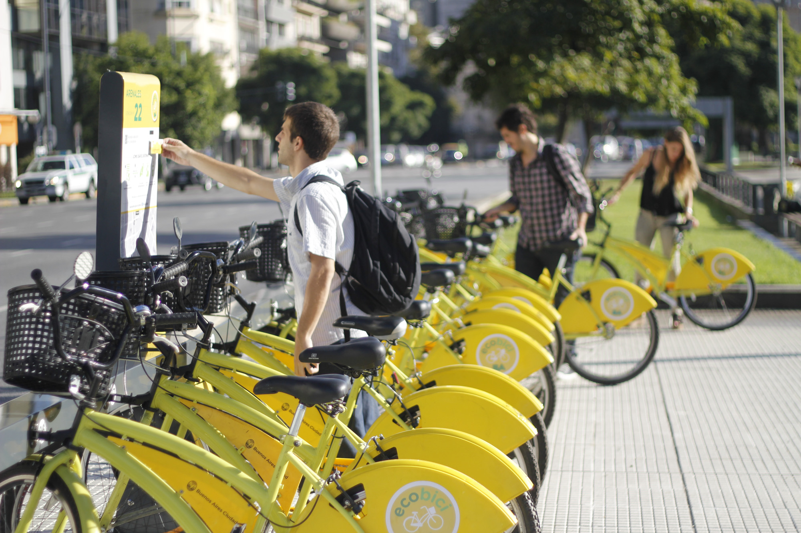
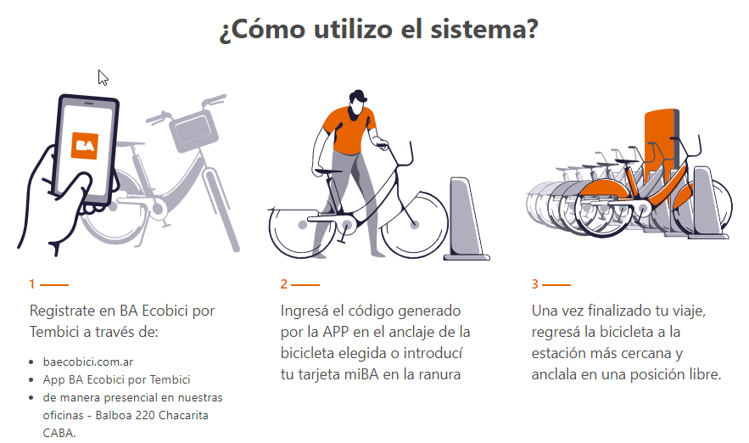
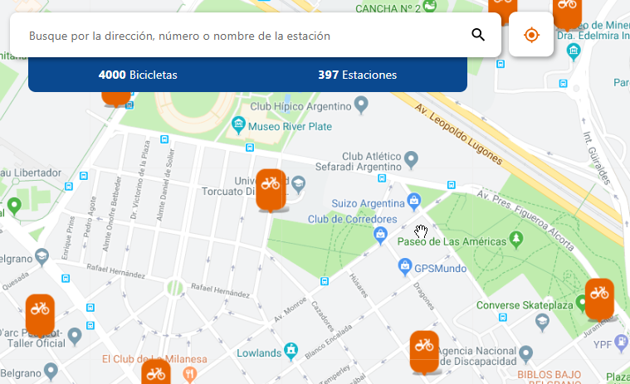
E1. Historia de las ecobicis.
El colapso del tránsito.
Problemas asociados al Medioambiente.
Niveles de estrés, sedentarismo y aislamiento asociados al automóvil.
¿Qué tenés que saber?
Es gratis. Usa y devolvela en cualquiera de las estaciones. Tiempo: (1) hora días hábiles y (2) horas los días sábados, domingos y feriados.

Slide 5
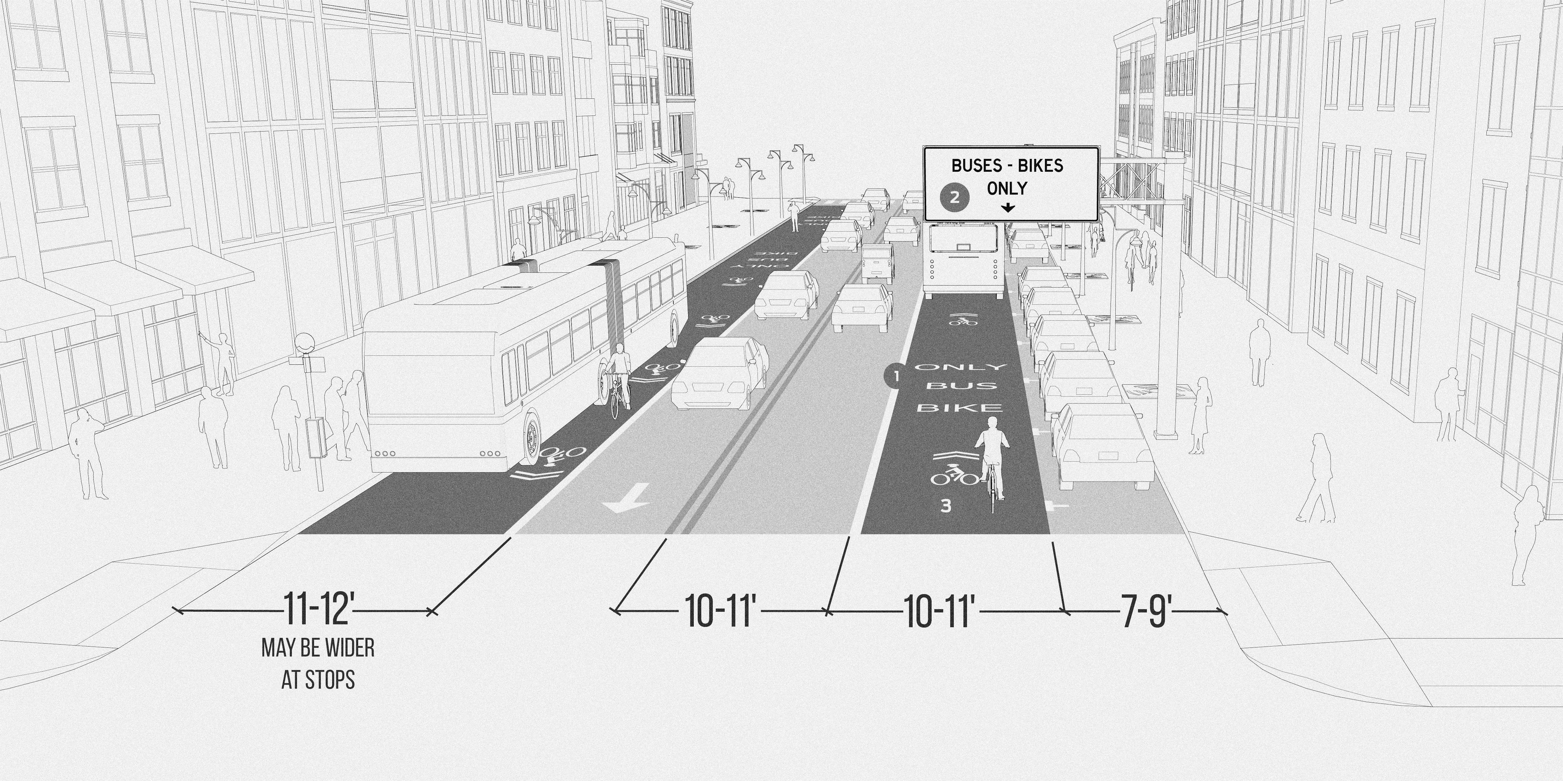
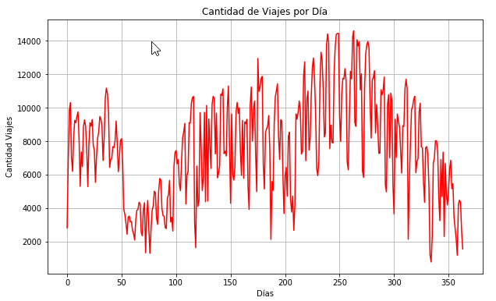
E3. INTRODUCCIÓN AL PROBLEMA.
Por cada día en la ciudad de Buenos Aires se realizan la siguiente estadística de viajes en Ecobicis:
QUE BUSCAMOS DETERMINAR EN EL USO DE ECOBICIS:
Sesgo por Género.
Sesgo Etario.
Distribución por meses, días de la semana y rango horario.
Clasificación de Usos categorizados por tiempo de uso
Predecir categoría de uso: BAJO, MEDIO, ALTO, EXCEDIDO
COMO LO LOGRAREMOS:
Exploración Datos Python, Pandas.
Clasificación por Aprendizaje Supervisado con variables Objetivo Categórica (KNN, Regresión Logística, Navier Bayes, Random Forest)
Mean 6665.95
Std 3307.61
Min 270.00
Max 14605.00

Slide 6
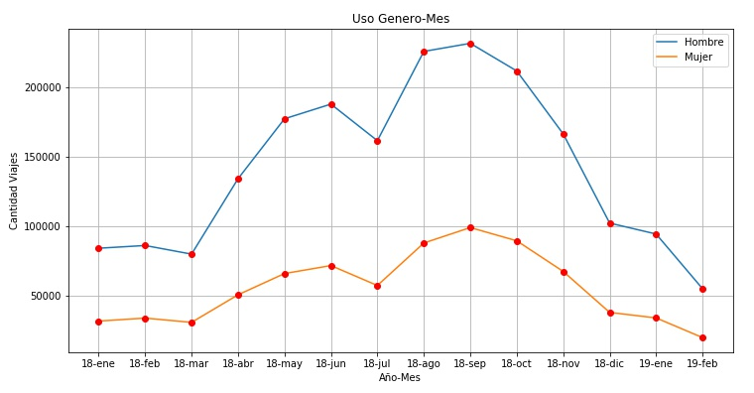
E4. análisis de uso. CANTIDAD VIAJES
MASCULINO = 0.719344
FEMENINO = 0.280656
VIAJES MENSUALES. SESGO POR GÉNERO

Slide 7
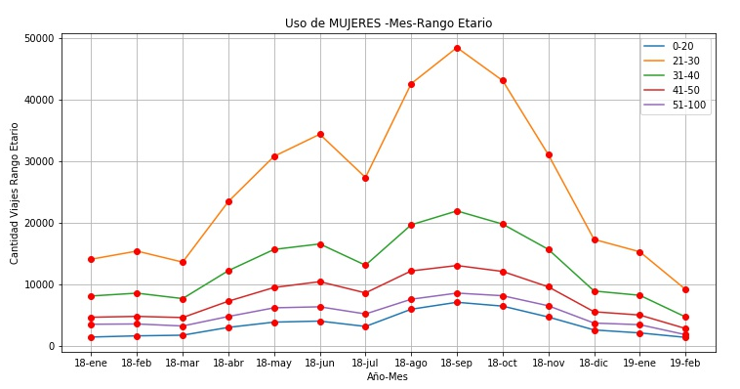
E4. análisis de uso. CANTIDAD VIAJES
VIAJES MENSUALES. SESGO ETARIO - MUJERES

Slide 8
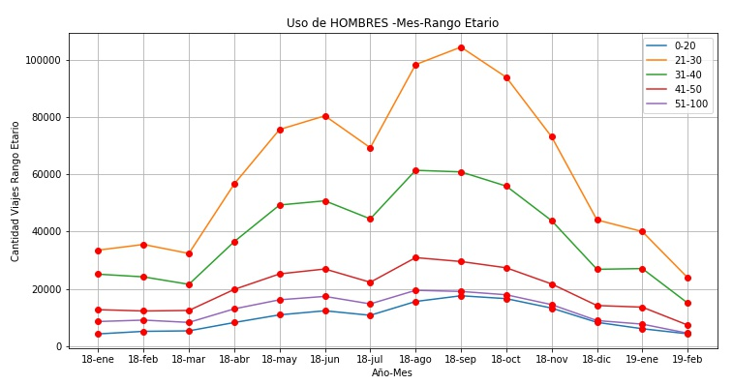
E4. análisis de uso. CANTIDAD VIAJES
VIAJES MENSUALES. SESGO ETARIO - HOMBRES

Slide 9
E4. análisis de uso. CANTIDAD VIAJES
RANGO ETARIO – HOMBRES Y MUJERES
Del total de usos, el 71,9% son hombres y el 28,1% son mujeres

Slide 10
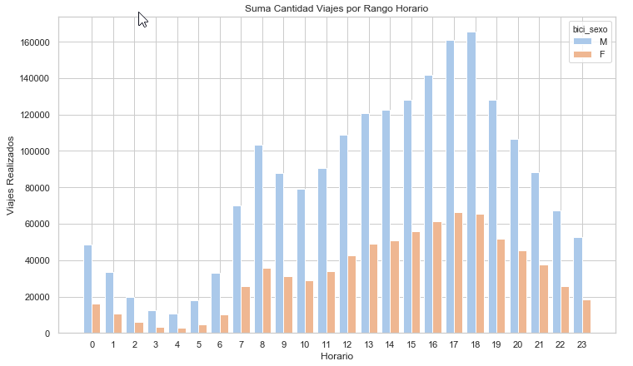
E4. análisis de uso. CANTIDAD VIAJES

Slide 11
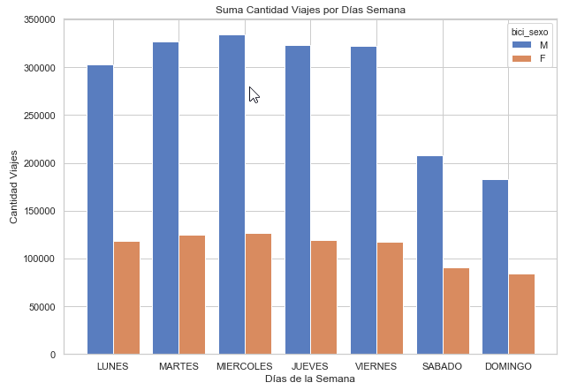
E4. análisis de uso. CANTIDAD VIAJES

Slide 12
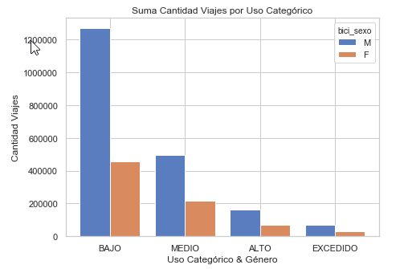
E4. análisis de uso. TIEMPO DE USO
Tiempo expresado en minutos contado desde que se retira la bici en la estación origen hasta que se devuelve en estación destino. Variable seleccionada como TARGET.
Se convierte a variable dependiente Policotómica → Clases (BAJO, MEDIO, ALTO, EXCEDIDO)
El tiempo de uso de las bicicletas es de una (1) hora los días de semana y de dos (2) horas los días sábados, domingos y feriados.
Pro = 24
Std = 22
Min = 1
25% = 11
50% = 17
75% = 29
Max = 180
A.1. DÍAS HÁBILES:
A.2. DÍAS SABADOS, DOMINGO O FERIADOS:
BAJO ≤ 20
20 < MEDIO ≤ 40
40 < ALTO ≤ 60
EXCEDIDO > 60
BAJO ≤ 40
40 < MEDIO ≤ 80
80 < ALTO ≤ 120
EXCEDIDO > 120
BAJO 62,1%
MEDIO 25,7%
ALTO 8,4%
EXCEDIDO 3,7%
Cantidad Usos BAJO = 1.728.709
Cantidad Usos MEDIO = 714.440
Cantidad Usos ALTO = 233.966
Cantidad Usos EXCEDIDO = 102.501

Slide 13
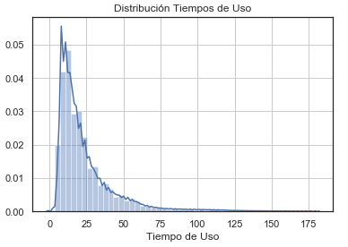
E4. análisis de uso. TIEMPO DE USO
mean 24
std 22
min 0
25% 11
50% 17
75% 29
max 180

Slide 14
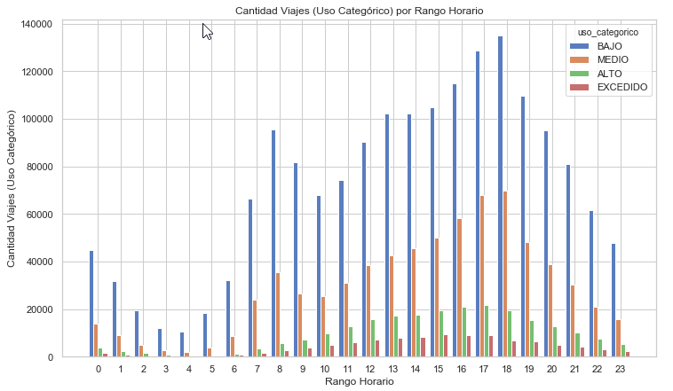
E4. análisis de uso. Momento DE USO

Slide 15
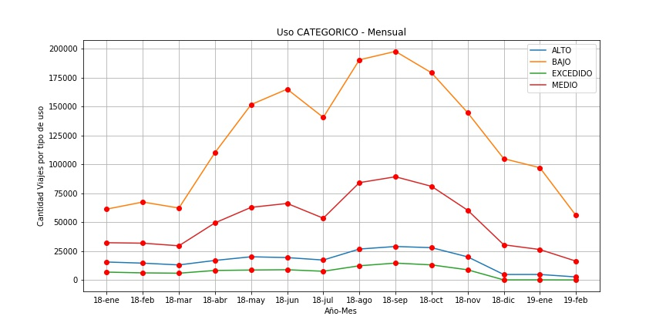
E4. análisis de uso. CATEGÓRICO U OBJETIVO DE ANÁLISIS

Slide 16
Definición de nuestra clases objetivos y las features del modelo
Variable objetivo y = USO_CATEGORICO
USO_CATEGORICO expresado en 4 clases definidas por el tiempo de uso:
‘BAJO’
‘MEDIO’
‘ALTO’
‘EXCEDIDO’

Slide 17
Definición de nuestra clases objetivos y las features del modelo
NOMBRE_ESTACION_ORIGEN
SEXO
EDAD
COMUNA_ORIGEN
FERIADO
DIA
HORA
ESTACION DEL AÑO
RANGO HORARIO
FEATURES O MATRIZ DE X

Slide 18
Generación de un sub set para entrenar y testear
TOMAMOS 100.000 REGISTROS PARA EL SET DE ENTRENAMIENTO.
A TRAVÉS DE FILTROS TOMAMOS UNA REPRESENTACIÓN IGUALITARIA DE NUESTRAS CLASES (25.000 C/U) Y CON ÍNDICES PARES. FORMANDO NUESTRO TRAIN SET.
TOMANDO LOS ÍNDICES IMPARES DE NUESTRO DF ORIGINAL, SELECCIONAMOS UNA MUESTRA ALEATORIA DE 200.000 REGISTROS PARA NUESTRO SET DE TESTEO.

Slide 19
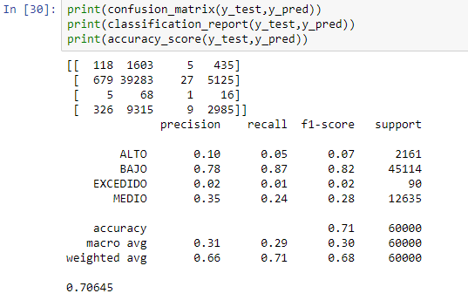
PRUEBAS CON DISTINTOS MODELOS Y RESULTADOS random forest con clases desbalaceadas

Slide 20
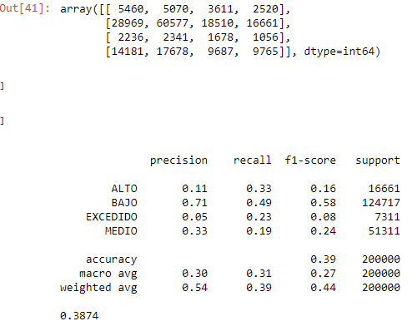
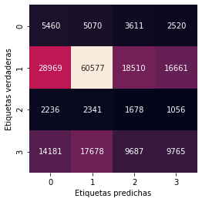
PRUEBAS CON DISTINTOS MODELOS Y RESULTADOS naive bayes

Slide 21
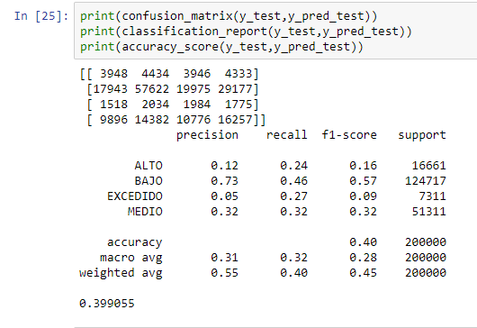
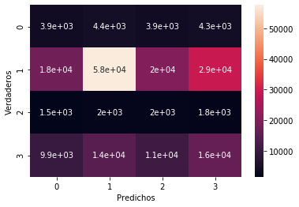
PRUEBAS CON DISTINTOS MODELOS Y RESULTADOS regresión logistica

Slide 22
MEJOR MODELO
RandomForestClassifier
PARÁMETROS PROBADOS EN EL MODELO
'n_estimators':[50,150]
'max_features': [0.30,0.50]
'max_depth': [5,10],
'min_samples_leaf':[2,3]

Slide 23
MEJOR MODELO
RandomForestClassifier
MEJORES HIPERPARÁMETROS
'n_estimators’: 150
'max_features': 0.30
'max_depth’: 10
'min_samples_leaf’: 2
PARÁMETROS PROBADOS EN EL MODELO

Slide 24
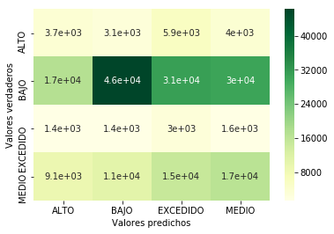
Reporte de clasificación
MATRIZ DE CONFUSION

Slide 25
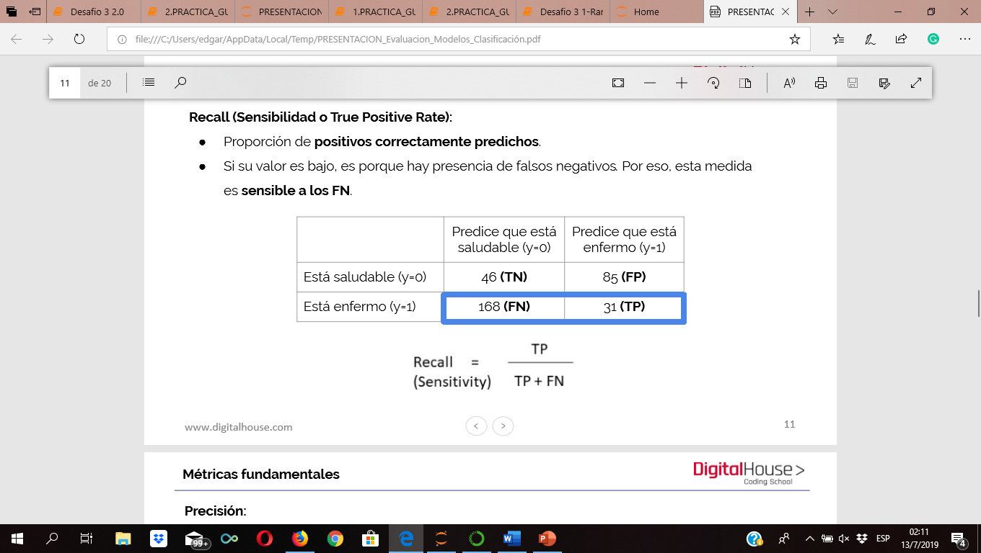
Mejor métrica del modelo
BUSCA EVITAR FALSOS NEGATIVOS
LAS CLASES: ‘ALTO’ y ‘EXCEDIDO’, SON LAS MENOS REPRESENTADAS EN LA REALIDAD.
POR LO TANTO SE BUSCA AUMENTAR ESTE RATIO DE VERDADEROS POSITIVOS.
Y NO PREDECIR COMO NEGATIVO UN CASO REALMENTE POSTIVO O DE PERTENENCIA DE ESAS CLASES
EVITAR LOS ERRORES DE TIPO II. QUE DIGAMOS QUE NO PERTENECE A ESTAS CLASES SENSIBLES CUANDO EN REALIDAD SI PERTENECEN
RECALL (SENSIBILIDAD O TRUE POSITIVE RATE)

Slide 26
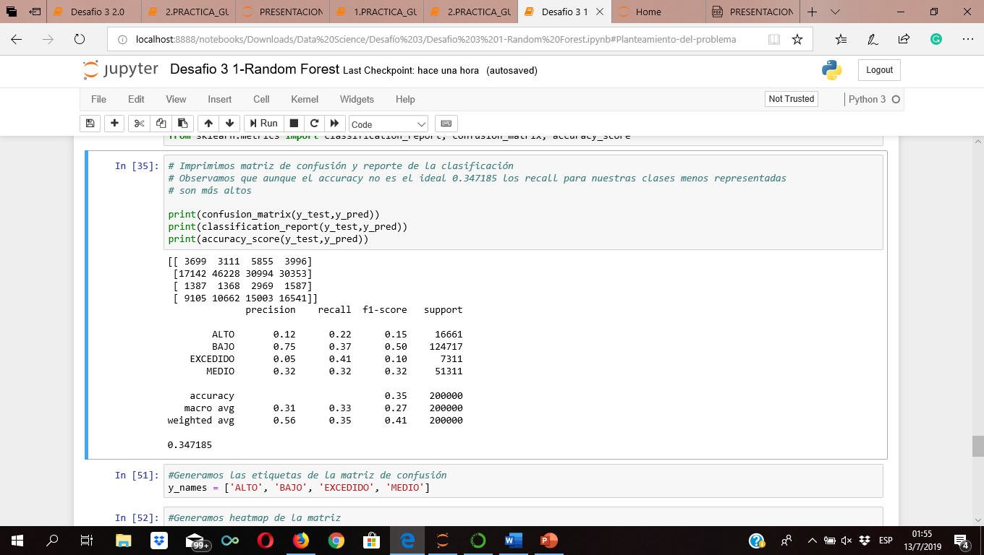
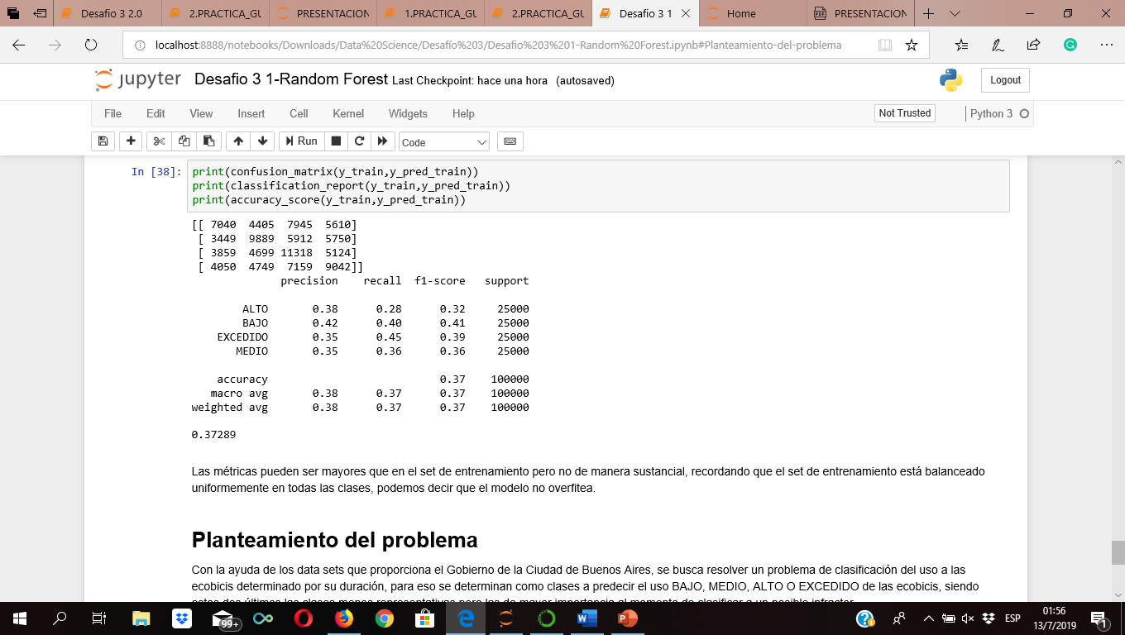
Reporte de clasificación
SET DE TESTEO
SET DE ENTRENAMIENTO

Slide 27
Reporte de clasificación
SET DE TESTEO
SET DE ENTRENAMIENTO
LAS MÉTRICAS PUEDEN SER MAYORES EN EL SET DE ENTRENAMIENTO PERO NO DE MANERA SUSTANCIAL, RECORDANDO QUE EL SET DE ENTRENAMIENTO ESTÁ BALANCEADO UNIFORMEMENTE EN TODAS LAS CLASES, PODEMOS DECIR QUE EL MODELO NO OVERFITEA.

Slide 28
conclusiones
Existe un sesgo por género y edad de los usuarios.
Se observa una baja de demanda en meses de vacaciones.
El mayor uso categórico es Bajo. Muy baja proporción de excedidos.
Dado las diferentes pruebas de modelos creemos, creemos que el mejor es Random Forest, con las clases balanceadas, ya que esto nos incrementa el recall, y empareja los resultados en las clases, aunque se pierde accuracy.
Mayor capacidad de procesamiento para implementar los modelos y aprovechar una mayor cantidad de datos.

